Slide 1
Новая модель ЕГЭ по физике в 2022 году

Slide 2

В 2022 году в вариантах КИМ ЕГЭ по физике произойдут некоторые изменения.
В частности, появятся новые модели заданий.

Slide 3
Структура вариантов КИМ ЕГЭ по физике
2021 год | 2022 год (проект)
Часть 1 Механика 1 -7 Молекулярная физика 8 -12 Электродинамика 13 -18 Квантовая физика 19 -21 Методология 22, 23 Астрономия 24 | Часть 1 Общие вопросы 1, 2 Механика 3 -8 Молекулярная физика 9 -13 Электродинамика 14 -19 Квантовая физика 20, 21 Методология 22, 23
Максимальный балл: 34 | Максимальный балл: 33
Часть 2 2 задачи с кратким ответом 6 задач с развёрнутым решением | Часть 2 7 задач с развёрнутым решением
Максимальный балл: 19 | Максимальный балл: 20 Количество заданий в работе: 30
Максимальный балл за работу: 53 | Максимальный балл за работу: 53

Slide 4
Таким образом:
1)первая часть варианта будет начинаться с двух новых по содержанию заданий, относящихся к школьному курсу физики в целом;
2)далее следуют задания, последовательно, от темы к теме, проверяющие знания по всем четырём основным разделам школьного курса физики. Количество этих заданий сокращается на 2 (с 21 до 19);
3)затем следуют, как и прежде, два задания по методологии;
4)не исключено, что задания по астрономии в ЕГЭ по физике не будет;
5)во второй части варианта задач с кратким ответом не будет, будет семь задач с развёрнутым решением: одна качественная, две простых расчётных и четыре сложных расчётных, в одной из которых потребуется письменно обосновать применимость избранных для решения закономерностей.

Slide 5
Задания 1 и 2 –общие вопросы
Определённая новизна есть и в форме этих заданий.
В задании 1 предлагается выбрать ВСЕ верные утверждения из пяти предложенных. Сколько верных утверждений –заранее неизвестно. Их может быть и два, и три. Этот формат раньше встречался только в задании 24 по астрономии. Теперь он вводится во все задания, которые раньше имели формат «выбрать два из пяти».
В задании 2 требуется ответить на ТРИ вопроса и записать номера ответов в таблицу. Это почти тоже самое, что требуется в заданиях последних лет: ответить на ДВА вопроса и заполнить таблицу ответов.
За полностью верный ответ в заданиях 1 и 2 ставится 2 балла, за любую одну ошибку 1 балл, за две и более ошибок – 0.

Slide 6
Задания по темам (задания 3 –21)
1) Здесь будут использованы задания прежних форматов:
•с ответом в виде числа;
•«увеличится, уменьшится, не изменится»;
•на соответствие «два объекта четыре ответа».
2) Кроме того, все задания формата «выбрать два из пяти» будут преобразованы в формат «выбрать ВСЕ ВЕРНЫЕ из пяти».
НЕ БУДЕТ задания с ответом в виде слова (сейчас это задание 13).

Slide 7
Задания по методологии и задание по астрономии
Задания 22 и 23 по методологии. Здесь никаких новых форматов заданий не будет.
Возможно, что задания по астрономии в ЕГЭ по физике в 2022 году не будет.
Таким образом, в первой части вариантов КИМ ЕГЭ -2022 по физике новыми будут задания 1 и 2. Кроме того, три задания будут переведены из формата «выбрать два из пяти» в формат «выбрать ВСЕ ВЕРНЫЕ из пяти».

Slide 8
Часть 2 КИМ ЕГЭ
Часть 2 –семь заданий с развёрнутым решением:
Задание 24 – качественная задача(3 балла)
Задание 25 – простая расчётная задача(2 балла)
Задание 26 – простая расчётная задача(2 балла)
Задания 27 –29 сложные расчётные задачи(по 3 балла)
Задание 30 (задача по механике)– сложная расчётная задача с обоснованием применимости закономерностей, избранных для решения (4 балла: 1балл–за правильное обоснование и 3 балла–за правильное решение))

Slide 9
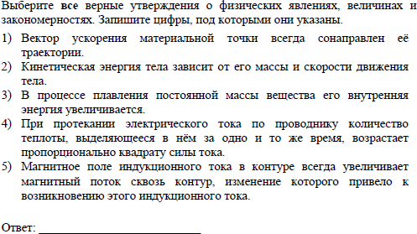
Пример задания 1

Slide 10
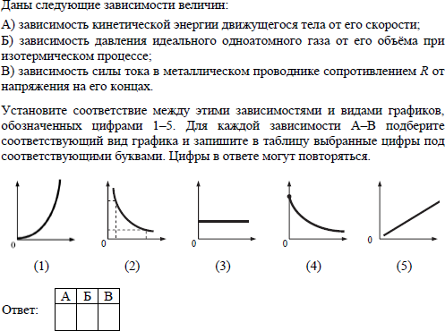
Пример задания 2

Slide 11
Как видим, определённая новизна есть и в форме этих заданий.
В задании 1 предлагается выбрать ВСЕ верные утверждения из пяти предложенных. Сколько верных утверждений – заранее неизвестно. Их может быть и два, и три. Этот формат раньше встречался только в задании 24 по астрономии. Теперь он вводится во все задания, которые раньше имели формат «выбрать два из пяти».
В задании 2 требуется ответить на ТРИ вопроса и записать номера ответов в таблицу. Это почти то же самое, что требуется в заданиях последних лет: ответить на ДВА вопроса и заполнить таблицу ответов.
За полностью верный ответ в заданиях 1 и 2 ставится 2 балла, за любую одну ошибку 1 балл,
за две и более ошибок – 0.

Slide 12
Задания по темам (3-21)
1) Здесь будут использованы задания прежних форматов:
с ответом в виде числа;
«увеличится, уменьшится, не изменится»;
на соответствие «два объекта ⇔ четыре ответа».
  Кроме того, все задания формата «выбрать два из пяти»
    будут преобразованы в формат «выбрать ВСЕ ВЕРНЫЕ из пяти».
НЕ БУДЕТ задания с ответом в виде слова (сейчас это задание 13).

Slide 13
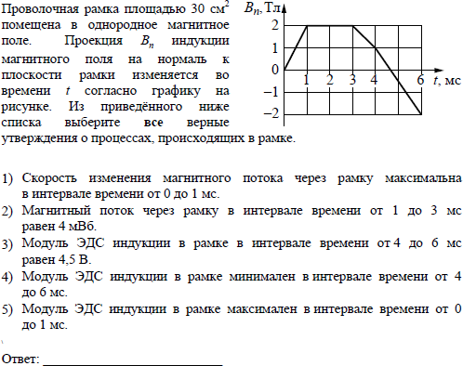

Slide 14
Задания по методологии и астрономии
Задания 22 и 23 по методологии.
Здесь никаких новых форматов заданий не будет.
Возможно, что задания по астрономии в ЕГЭ по физике в 2022 году не будет.
Таким образом, в первой части вариантов КИМ ЕГЭ-2022 по физике новыми будут задания 1 и 2. Кроме того, три задания будут переведены из формата «выбрать два из пяти» в формат «выбрать ВСЕ ВЕРНЫЕ из пяти».

Slide 15
Часть 2 – семь заданий с развёрнутым решением:
Задание 24 – качественная задача (3 балла)
Задание 25 – простая расчётная задача (2 балла)
Задание 26 – простая расчётная задача (2 балла)
Задания 27 – 29 сложные расчётные задачи (по 3 балла)
Задание 30 – сложная расчётная задача с обоснованием применимости
закономерностей, избранных для решения (4 балла)

Slide 16
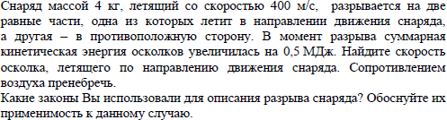
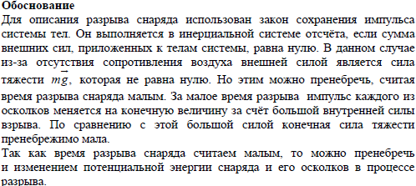

Slide 17
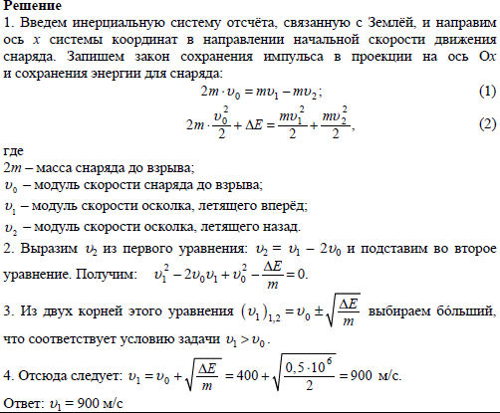

Slide 18
Полностью верное решение задания 30 оценивается 4 баллами (1 балл – за правильное обоснование и 3 балла – за правильное решение).
Обоснование применимости тех или иных законов – дело новое. Поэтому вводить подобные
задания мы будем постепенно, не спеша расширяя перечень сюжетов.
В 2022 году во всех вариантах КИМ задание 30 будет задачей по механике. Поэтому рассмотрим в качестве ещё одного примера следующую задачу.

